Slide 1
사람은 무엇으로 성장하는가
혁신과 전략 특강
3주차 발표과제
안지석

Slide 2

13장 본보기의 법칙 THE LAW OF MODELING
성장하기로 결단하는 사람들은 대부분 책 속에서 첫번째 멘토를 찾는다.
좋은 멘토는 모범이 된다.
앞에 있는 길을 알고 싶으면 돌아오는 사람에게 물어보라
모든 리더는 자기가 존경하는 사람의 영향을 받는다.
- 사람들에게 힘을 주는 리더는 자기가 존경하는 사람에 관해 읽고, 그의 특징을 연구하면서 자연스럽게 자기만의 리더십을 계발한다.
멘토의 경험, 안목, 지식의 도움을 받으면 우리가 혼자서는 애먹었을 문제를 빠르게 해결할 수 있다.
누구에게나 강점을 갈고 닦거나 문제를 해결하는 데 도움을 줄 사람이 필요하다.
Let me go
I don’t wanna be your hero
I don’t wanna be a big man
Just wanna fight with everyone else

Slide 3
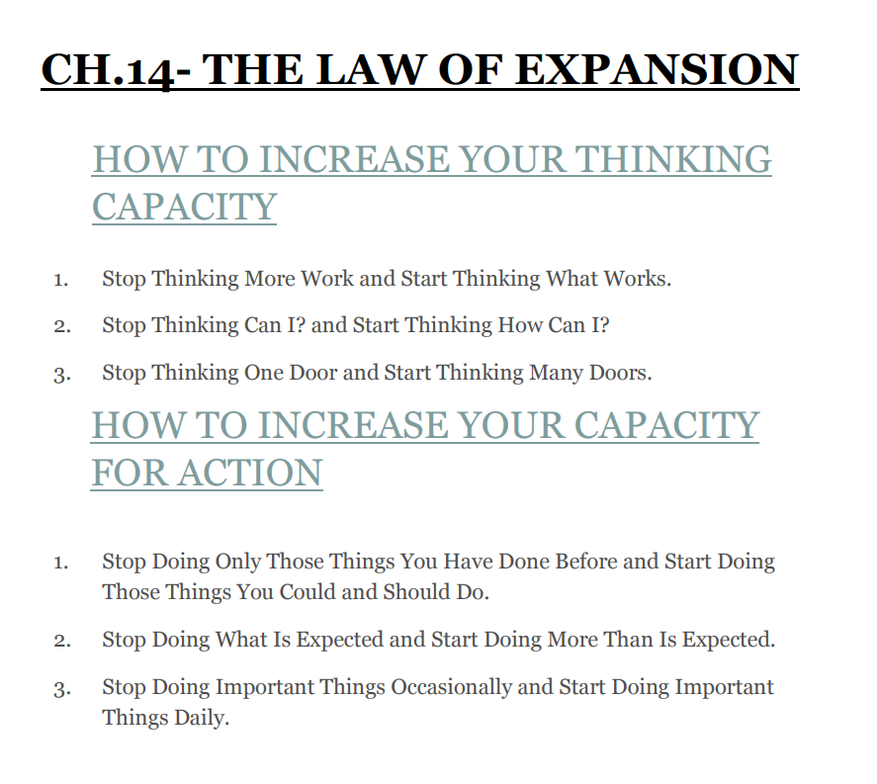
14장 확장의 법칙 THE LAW OF MODELING
- 한계는 바로 당신 안에 있다.
- 한계는 우리가 생각하는 순간 만들어진다.
- 사고역량을 키워라
- 열심히가 아니라 효과를 생각해야 한다
- 할 수 있을까?가 아니라 어떻게 할 수 있을까를 생각해야 한다.
- 하나의 문이 아니라 여러 문을 생각할 것
- 인간의 정신은 새로운 생각으로 확대되고나면 원래 크기로 줄어드는 법이 없다.
- 했던 일을 넘어 할 수 있고 해야하는 일을 해야 한다.

